Slide 1
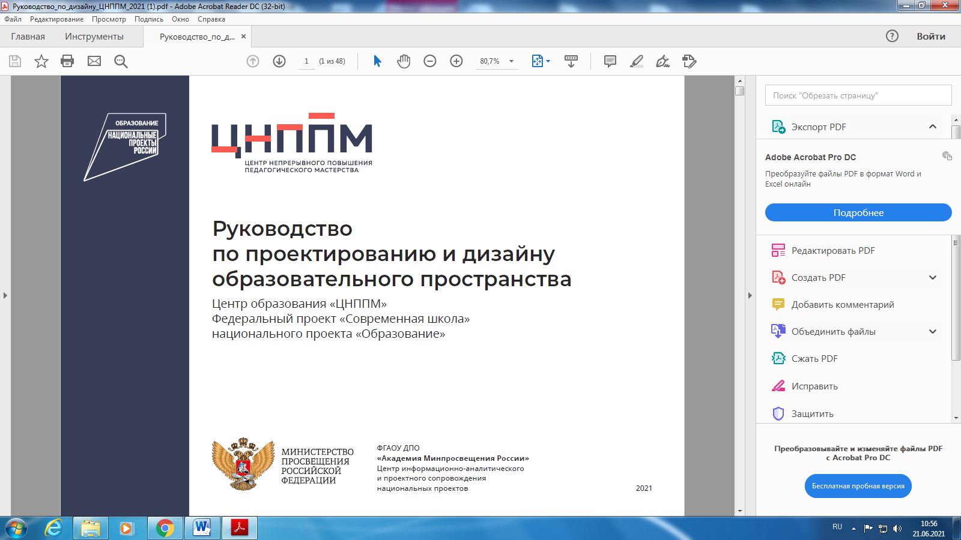
мониторинг реализации целевой модели наставничества в Приморском крае
Сеничева Юлия Алексеевна, гл. эксперт ЦНППМ ПК ИРО, yasen65@mail.ru, 89242518521

Slide 2
Задачи мониторинга
Оценить эффективность реализации ЦНМ в образовательных организациях в области нормативно-программного обеспечения по следующим показателям:
- по доле ОО от общего количества ОО, имеющих на сайте Положение о системе наставничества в образовательной организации;
- по доле ОО от общего количества ОО, имеющих размещенную на сайте дорожную карту (план мероприятий) по реализации Положения о системе наставничества в образовательной организации;
- по доле ОО от общего количества ОО, имеющих размещенные на сайте программы наставничества;
- по доле ОО от общего количества ОО, имеющих размещенные на сайте приказы о назначении наставников;

Slide 3
Оценить эффективность реализации ЦНМ
в ОО :
по доле образовательных организаций от общего числа образовательных организаций, в которых на отчетный период внедрена ЦМН;
по доле педагогических работников, охваченных ЦМН за отчетный период;
по доле от общего числа учащихся ОО, вовлеченных в различные формы наставничества на институциональном, муниципальном и региональном уровнях.

Slide 4
Оценить эффективность реализации ЦНМ
в ОО по сопровождение молодых педагогов:
по доле педагогических работников в возрасте до 35 лет со стажем работы не более 3-х лет, вовлеченных в реализацию ЦМН и получивших адресную поддержку и методическое сопровождение в различных формах;
по доле педагогических работников в возрасте до 35 лет со стажем работы не более 3-х лет, принимавших участие в конкурсах профессионального мастерства за отчетный период.

Slide 5
Оценить качество деятельности ММС по организации муниципальной системы наставничества:
- по наличию муниципального плана/дорожной карты по организации и проведению комплекса тематических мероприятий с участием наставников и наставляемых в муниципалитете;
- по наличию муниципального банка наставнических практик;
- по наличию муниципальной Школы наставничества.

Slide 6
В Мониторинге принимают участие общеобразовательные организации. Специалисты муниципальных органов управления образования (далее – МОУО) или ММС, выполняющих функцию муниципального куратора ЦМН, осуществляют сбор, обработку информации и заполнение общей для муниципалитета анкеты.
Мониторинг предполагает сбор объективных данных с их последующей верификацией, их статистическую обработку и анализ результатов для принятия мер, направленных на реализацию целевой модели наставничества (далее ЦМН) в общеобразовательных организациях Приморского края методическим рекомендациям Министерства просвещения РФ и целевым показателям региональной целевой модели наставничества.
Итоговым документом для принятия управленческих решений является аналитическая справка по результатам Мониторинга.

Slide 7
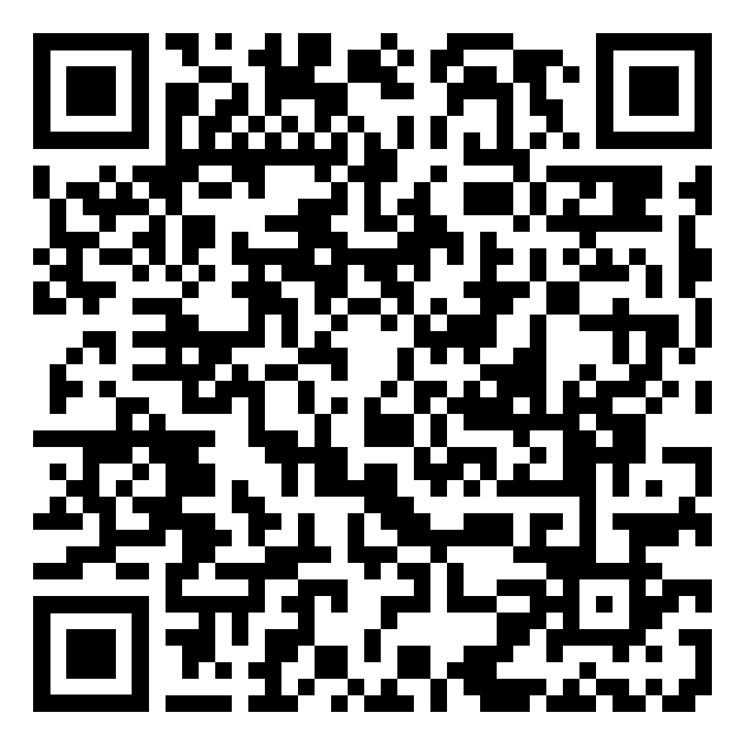
Вопросы анкеты
Примечание: количественные данные пп. 1.1- 1.22 необходимо внести в анкету по ссылке (в таблице указано муниципальное образование, напр., Артемовский городской округ). Графы именованы и соответствуют указанным ниже показателям.
Ссылка для размещения
https://docs.google.com/forms/d/e/1FAIpQLSfv2CUz-ud-Sz3gpZQr8evGCO4anRwnLKHhfubEvu8YLjVV3g/viewform

Slide 8
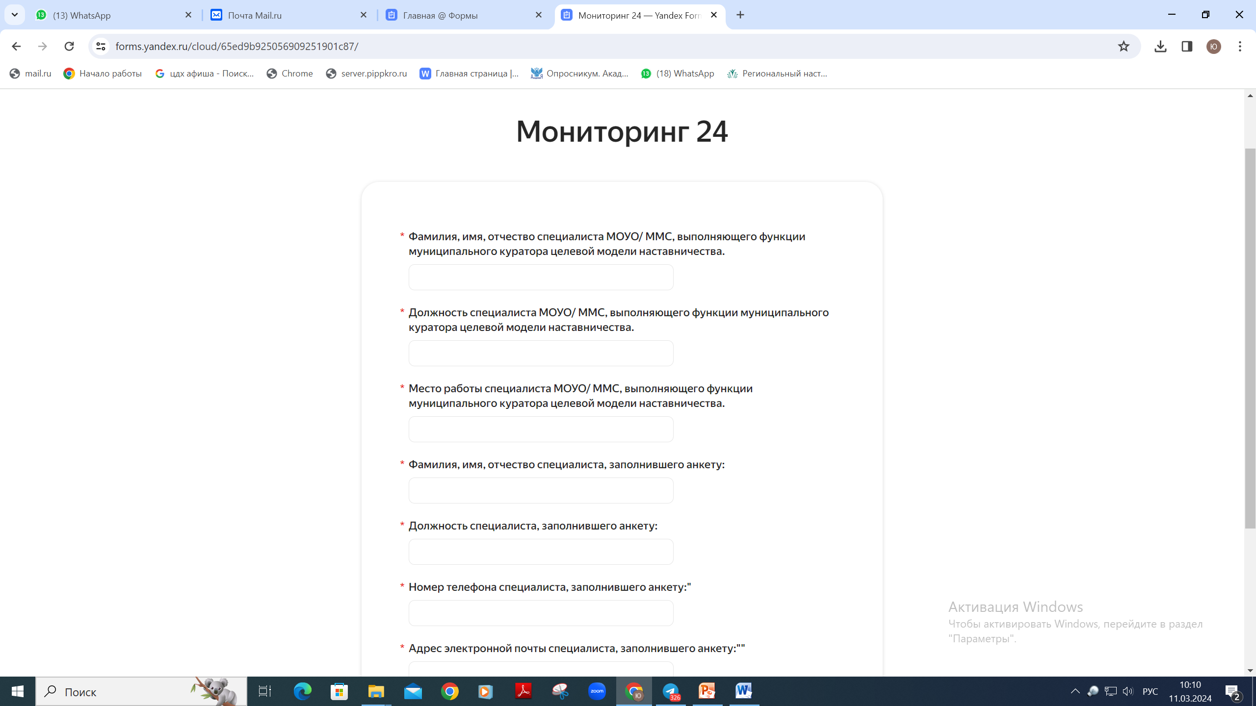

Slide 9
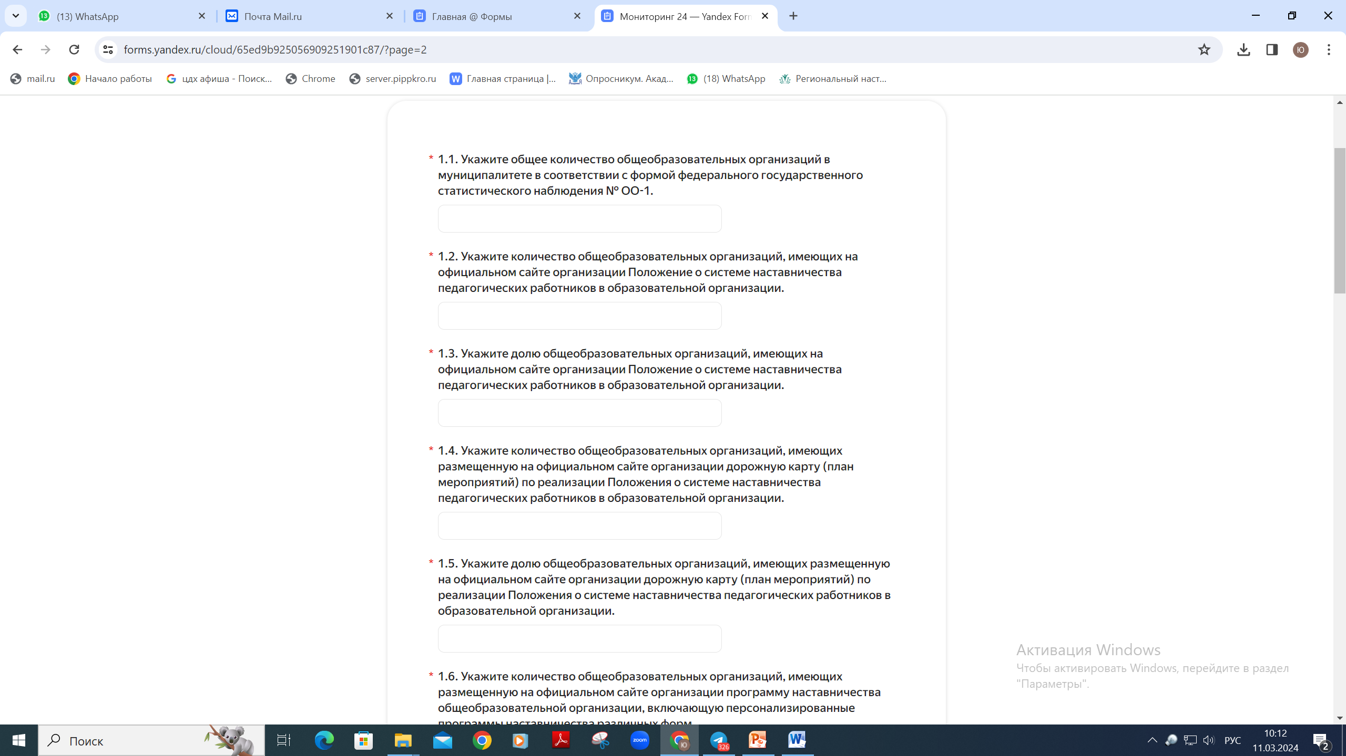

Slide 10
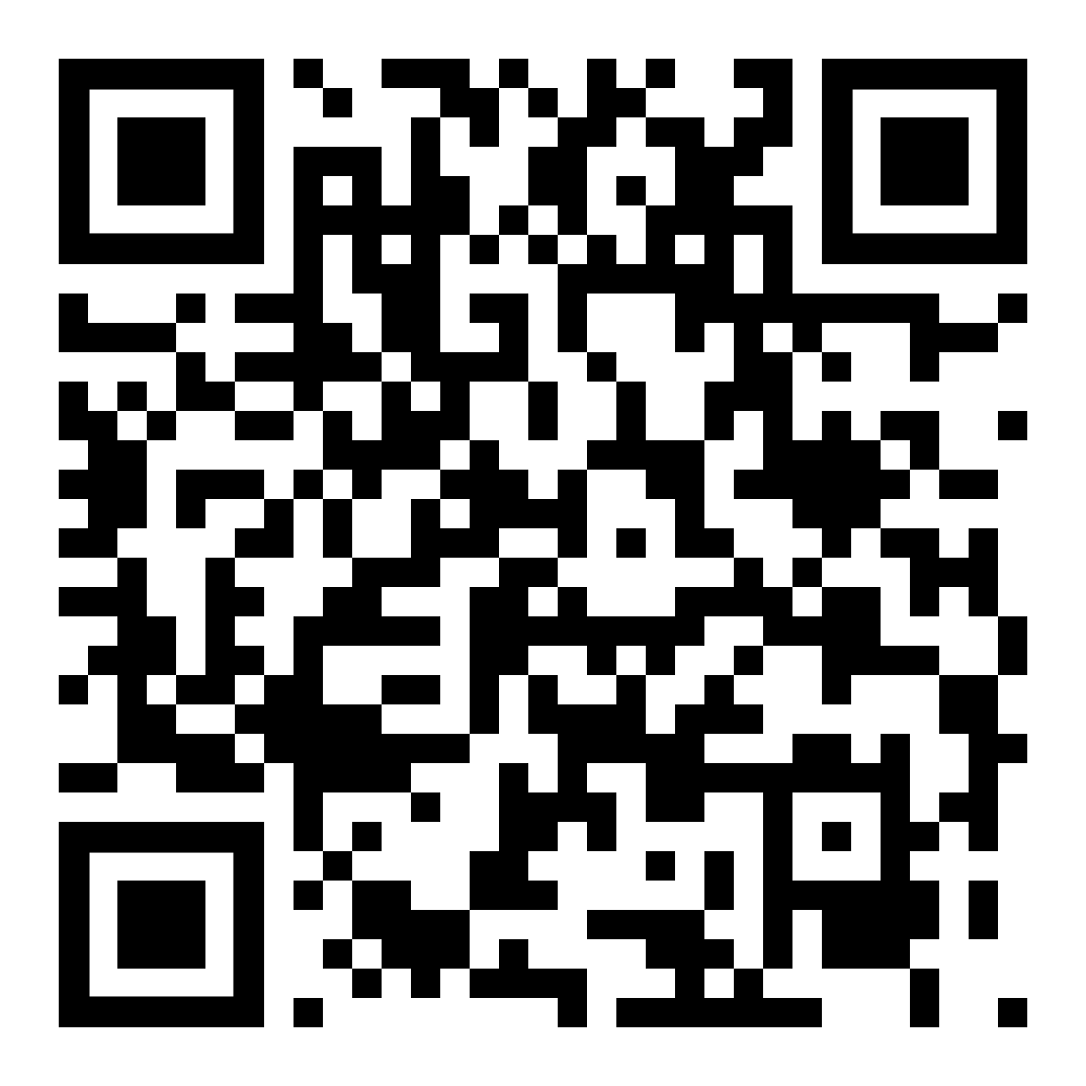
Количественные данные пп. 1.2, 1.4, 1.6, 1.8 необходимо подтвердить ссылками на URL-адрес данных документов в сети Интернет, которые нужно внести в приведенную ниже форму и разместить по ссылке https://cloud.mail.ru/public/48fd/sm78hKRJS в формате документа word в указанные сроки.
Муниципальное образование _____________________________________
 | Наименование образовательной организации* | ссылка на URL-адрес Положения о системе наставничества | ссылка на URL-адрес дорожной карты (план мероприятий) по реализации Положения о системе наставничества | ссылка на URL-адрес программ наставничества различных форм | ссылка на URL-адрес приказов о назначении наставников в ОО
1

Slide 11
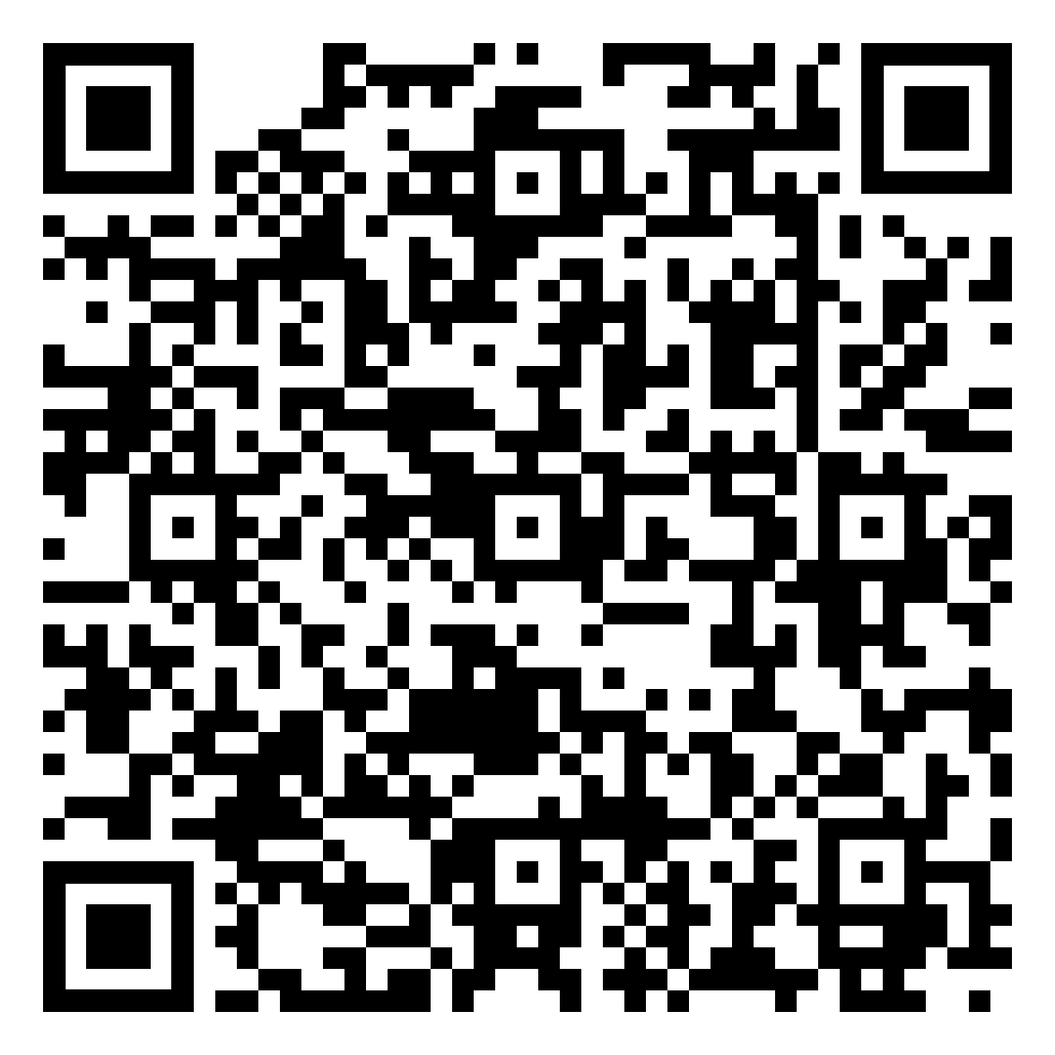
Мониторинг ( в течение апреля, до 01 мая 2024 года)
1 блок – эффективность реализации целевой модели наставничества в ОО
2 блок – эффективность деятельности ММС по созданию системы наставничества в муниципалитете
Адресные рекомендации, аналитическая справка 1 полугодие 2024 года

